Slide 1
Ман-Юніор. Дослідник . У номінації Астроном.
Дослідження одного із супутників Сатурна- Діони.
Виконала: Рєзнік Вікторія Ігорівна
учениця 10-А класу
Харківської загальноосвітньої
школи І-ІІІ ступенів №25
Харківської міської ради
Харківської області
Керівник: Цупікова Ірина Вікторівна
вчитель фізики ІІ категорії
Харківської загальноосвітньої
школи І-ІІІ ступенів №25
Харківської міської ради
Харківської області

Slide 2
Мета: вивчення будови та еволюцію одного із супутників Сатурна -Діони завдяки дослідженням зонду Кассіні, дослідити можливість існування Гідрогену і Оксигену на поверхні супутника Діони, дослідити можливість існування цих хімічних елементів на поверхні супутника Діони.
Завдання: обчислити такі астрономічні і фізичні характеристики як середня швидкість руху Гідрогену та Оксигена у атмосфері Діони , обчислити другу космічну швидкість руху супутника Діони, дослідити можливість існування цих хімічних елементів на поверхні супутника Діони, проаналізувати знімки Діони отримані зондом Касіні.
Предмет дослідження- один із супутникіів Сатурна- Діона

Slide 3
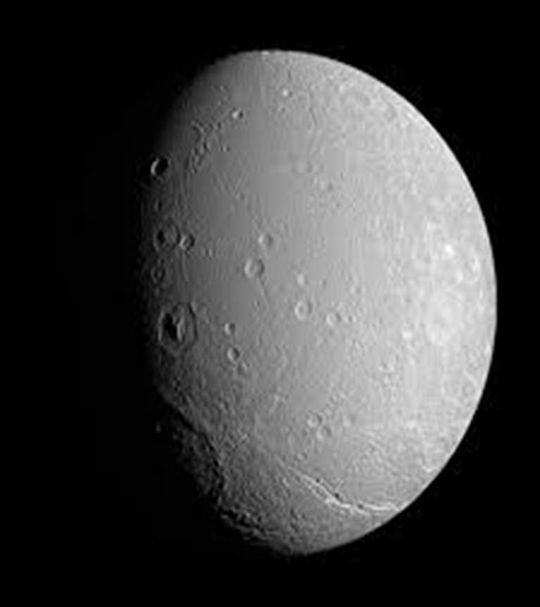
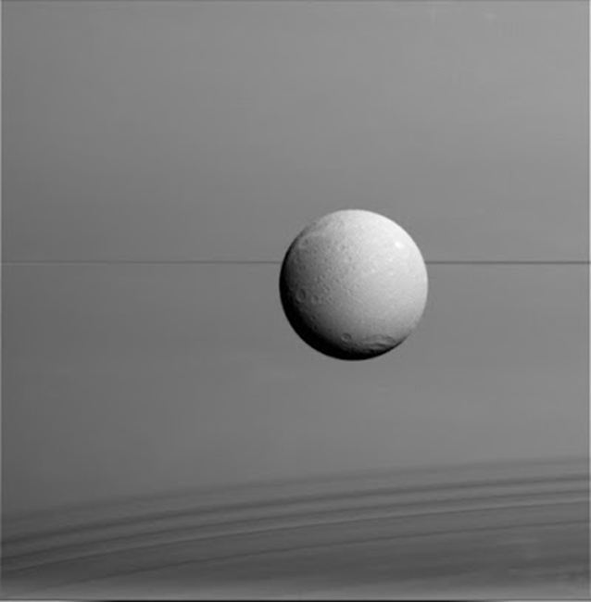
Знімок зонду Кассіні супутника Діони
Знімок супутника Діони на фоні кілець Сатурна

Slide 4
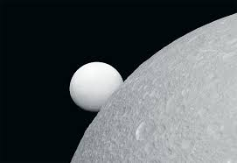
Історія відкриття Діони
Своє відкриття Діона зобов'язана італійському астроному Джованні Доменіко Кассіні в 1684 році.

Slide 5
Особливості будови Діони досліджені за допомогою зонду Кассіні
Діона четвертий за розміром супутник Сатурна. Була досліджена завдяки зонду Кассіні.
Діо́на — природний супутник Сатурна. Має два коорбітальних супутника — Елену и Полідевк.
У супутника було виявлено тонкий шар розрідженої атмосфери.

Slide 6
Друга космічна швидкість
Це найменша швидкість, яку необхідно надати тілу, з поверхні небесного тіла, задля здоланню гравітаційного притягання цього небесного тіла і покинути замкнуту орбіту навколо нього.
[ https://ru/wikipedia/org]

Slide 7
Середня квадратична швидкість поступального руху молекул ідеального газу
${m_{0 } υ_{с кв}}/2$ = $\frac{3}{2}$ k Т
$υ_{с кв}$=$√3kT/m_{0}$
$m_{0}$=$\frac{M}{N_{A}}, R$= $k N_{A}$
$υ_{с кв}$=$\sqrt{3R}Т/M$

Slide 8
Ми в роботі обчислили такі астрономічні і фізичні характеристики як середню швидкість руху Гідрогену та Оксигену в атмосфері Діони , обчислили другу космічну швидкість руху Діони, дослідили можливість існування цих хімічних елементів на поверхні супутника Діони
υ с . кв=$\sqrt{\frac{3R T}{M}}$
М($О_{2})$= 32·${10}^{−3}$кг/моль , Т= 87,15 К, R= 8,31Дж/ моль · К
υ с. кв = 1292,04 м/с =1,29 км /с.
М( $Н_{2}$ )=2·1$0^{−3}$ кг/моль , υ с. кв $=$1,08 км/с.
υ 2 = $\sqrt{2G}M/R$=509,9 м/с =0,5 км/с.

Slide 9
Висновок
Діона відкрилась перед нами в своїй загадковій і стриманій космічній красі завдяки зонду Кассіні. Вона приваблює нас і астрономів віддаленістю від Землі, в той же час схожістю на інші природні донині відомі супутники планет.
У Діони в ході досліджень припускають наявність атмосфери.
А також Дона має тверду поверхню - кам’яну .Також з однієї сторони спостерігаються кратери, видна деформація кори. Схожість Діони з більшістю відкритих на сьогодні природних супутників планет підтверджує спільне походження.

Slide 10
Висновок
Одже, за результатами нашого дослідження ми отримали , що теплова швидкість лише в два рази менша другої космічної швидкості Діони, причому частина молекул будуть відлітати.
Відповідно отриманим обчисленням, Діона не може утримувати біля поверхні Гідроген і Оксиген, і якщо під льодом у Діони ймовірно ї був океан, то водяний пар випарувався би, потім дисоціювався на Гідроген і Оксиген. Одже Гідроген відлітає майже одразу, а Оксиген значно повільніше, але теж відлітає у космос.

Slide 11
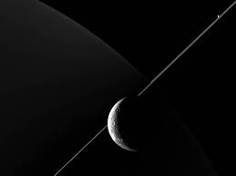
Дякую за увагу !

